Slide 1

Fyzika pro chemiky LS 2025
Univerzita Hradec Králové
Přírodovědecká fakulta
Jan Šlégr
jan.slegr@uhk.cz
Přednáška 10
Elektrostatika
Notes:
o peistemiologickém paradigmatu získávání znalostí metodickou a empirickou falzifikací hypotéz pro získání teorií založených na důkazech

Slide 2
Sylabus
Elektrostatika
Coulombův zákon
Madelungova konstanta a mřížková energie
Debye-Hückelova teorie
Elektrostatické interakce v chemii
Elektroforéza a separace
Vliv elektrického pole na molekuly v roztoku
Notes:
Delší řetězce se mohou více proplétat a vytvářet silnější mechanickou síť.

Slide 3
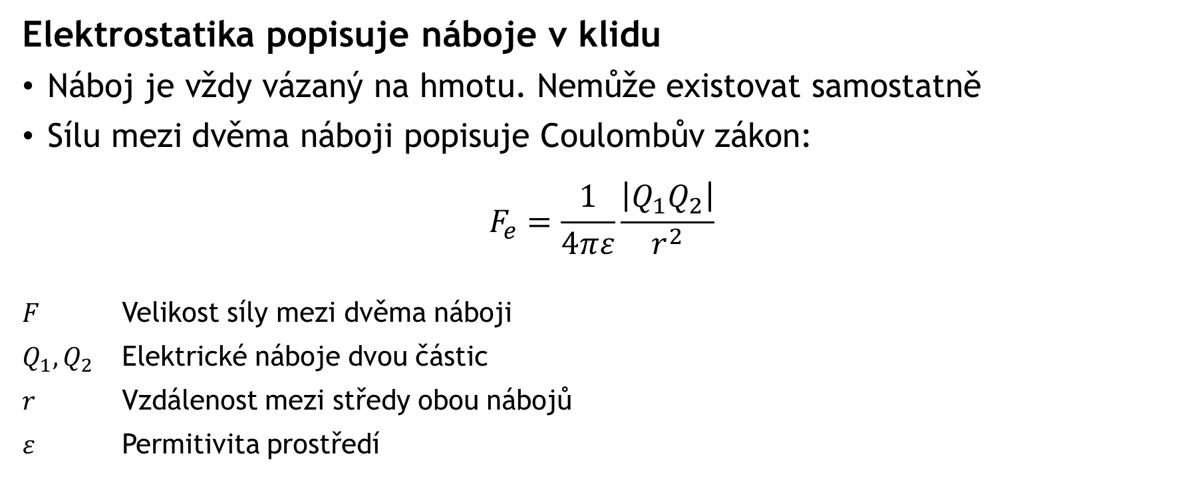
Elektrostatika
Elektrostatika popisuje náboje v klidu
Náboj je vždy vázaný na hmotu. Nemůže existovat samostatně
Sílu mezi dvěma náboji popisuje Coulombův zákon:
$$F_{e}=\frac{1}{4πε}\frac{\left|Q_{1}Q_{2}\right|}{r^{2}}$$
$F$ Velikost síly mezi dvěma náboji
$Q_{1}, Q_{2}$ Elektrické náboje dvou částic
$r$ Vzdálenost mezi středy obou nábojů
$ε$ ​ Permitivita prostředí

Slide 4
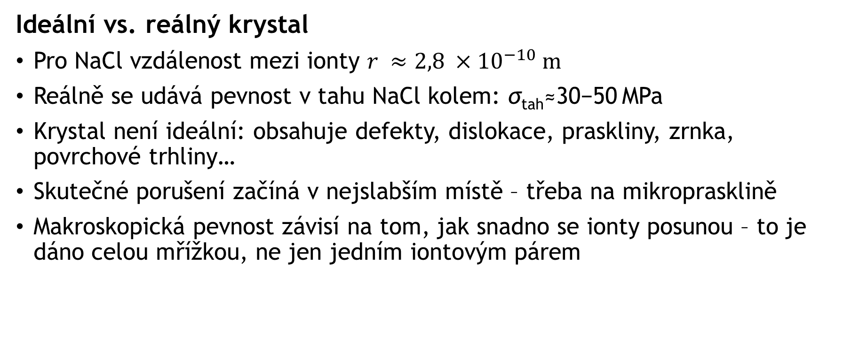
Elektrostatika
Ideální vs. reálný krystal
Pro NaCl vzdálenost mezi ionty $r ≈2,8 ×{10}^{−10} m$
Reálně se udává pevnost v tahu NaCl kolem: σ_{tah}≈30−50 MPa
Krystal není ideální: obsahuje defekty, dislokace, praskliny, zrnka, povrchové trhliny…
Skutečné porušení začíná v nejslabším místě – třeba na mikroprasklině
Makroskopická pevnost závisí na tom, jak snadno se ionty posunou – to je dáno celou mřížkou, ne jen jedním iontovým párem

Slide 5
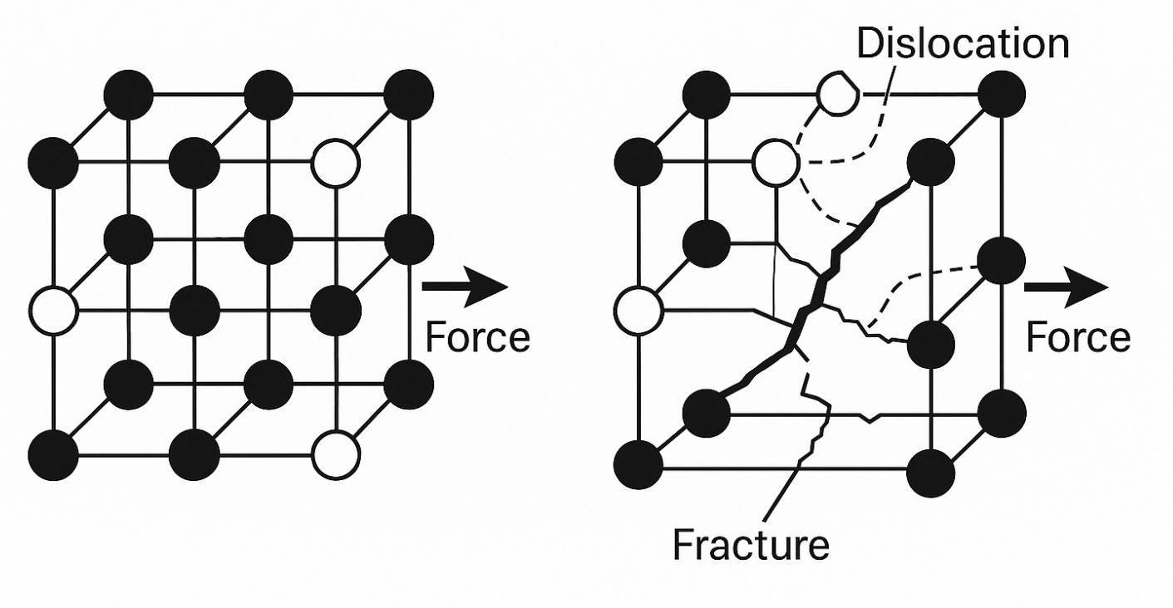
Elektrostatika
Ideální vs. reálný krystal

Slide 6
Elektrostatika
Madelungova konstanta
Bezrozměrná konstanta, která popisuje součet elektrostatických interakcí mezi daným iontem a všemi ostatními ionty v krystalové mřížce
Každý iont v mřížce je obklopen jinými ionty – některé mají opačný náboj (přitažlivé síly), jiné stejný (odpudivé síly)
Tyto síly se podle Coulombova zákona sčítají, ale protože je mřížka rozlehlá a prostorově uspořádaná, geometrie hraje klíčovou roli

Slide 7

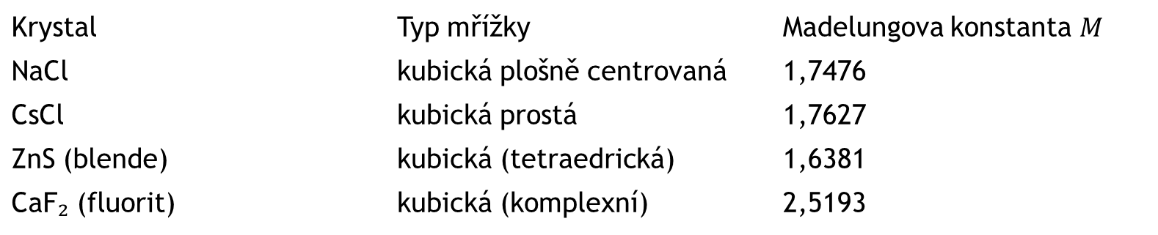
Elektrostatika
Madelungova konstanta
Pro iont v krystalu je celková elektrostatická potenciální energie (tzv. mřížková energie):
$$U=−\frac{N_{A}M}{4πε}\frac{\left|Q_{1}Q_{2}\right|}{r}$$
Krystal | Typ mřížky | Madelungova konstanta $M$
NaCl | kubická plošně centrovaná | 1,7476
CsCl | kubická prostá | 1,7627
ZnS (blende) | kubická (tetraedrická) | 1,6381
CaF₂ (fluorit) | kubická (komplexní) | 2,5193

Slide 8
Elektrostatika
Madelungova konstanta
Madelungova konstanta je geometrický faktor – závisí jen na uspořádání iontů v krystalu
Je klíčová pro výpočet mřížkové energie, která ovlivňuje:
stabilitu iontové sloučeniny,
teplotu tání,
rozpustnost (spolu s hydratační energií)
„Madelungova konstanta ukazuje, jak moc elektrostatická energie daného iontu závisí na jeho okolí v krystalu. Čím větší konstanta, tím silnější celková přitažlivá interakce a tím větší mřížková energie.“

Slide 9
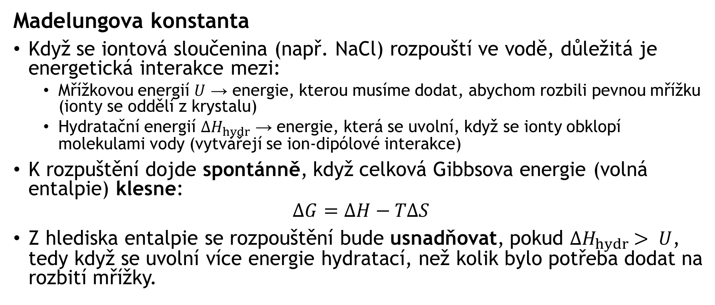
Elektrostatika
Madelungova konstanta
Když se iontová sloučenina (např. NaCl) rozpouští ve vodě, důležitá je energetická interakce mezi:
Mřížkovou energií $U$ → energie, kterou musíme dodat, abychom rozbili pevnou mřížku (ionty se oddělí z krystalu)
Hydratační energií ${ΔH}_{hydr}$​ → energie, která se uvolní, když se ionty obklopí molekulami vody (vytvářejí se ion-dipólové interakce)
K rozpuštění dojde spontánně, když celková Gibbsova energie (volná entalpie) klesne:
$$ΔG=ΔH−TΔS$$
Z hlediska entalpie se rozpouštění bude usnadňovat, pokud ${ΔH}_{hydr}$​$> U$, tedy když se uvolní více energie hydratací, než kolik bylo potřeba dodat na rozbití mřížky.

Slide 10
Elektrostatika
Madelungova konstanta
NaCl: má malou mřížkovou energii, ionty mají menší náboje → rozpustnost vysoká
MgO: oba ionty mají dvojnásobný náboj → Coulombova přitažlivost je 4× větší → mřížka je velmi pevná
Sloučenina | Ionty | Mřížková energie (přibližně) | Hydratační energie | Rozpustnost
NaCl | Na⁺, Cl⁻ | nízká (~770 kJ/mol) | poměrně vysoká | vysoká
MgO | Mg²⁺, O²⁻ | velmi vysoká (~3795 kJ/mol) | také vysoká | velmi nízká

Slide 11
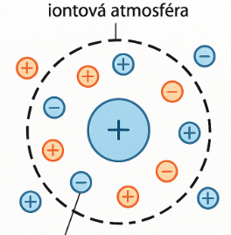
Elektrostatika
Debye–Hückelova teorie
Když rozpustíme sůl (např. NaCl) ve vodě, vznikne roztok volných iontů. Ty si ale nepohybují nezávisle, protože jsou stále ovlivněny elektrostatickými salami
Každý iont je obklopen "iontovou atmosférou" tvořenou ionty opačného náboje
Výsledkem je částečné stínění jeho náboje – na iont pak půosbí menší účinná síla
Tato atmosféra brzdí pohyb iontů a ovlivňuje chování roztoku (vodivost, osmotický tlak, rovnováhy...)

Slide 12
Elektrostatika
Debye–Hückelova teorie: Důsledky pro chemii
Aktivita ≠ koncentrace – u silně ionizovaných látek (např. HCl, NaOH) musíme místo koncentrace používat aktivitu
Vysvětluje pokles vodivosti s rostoucí koncentrací – ionty se pohybují pomaleji, protože jsou obklopeny atmosférou
Umožňuje správně popisovat rovnováhy v elektrolytech (např. výpočty pH, solubility)
Ionty v roztoku nejsou zcela volné – jejich náboj je částečně stíněn okolními ionty. To ovlivňuje jejich chování, reakce i měřitelné veličiny. Proto zavádíme aktivitu jako efektivní koncentraci.

Slide 13
Elektrostatika
Elektroforéza a separace látek v elektrickém poli
Výklad viz přednáška 5
Elektroforéza je metoda, která využívá pohyb nabitých částic v elektrickém poli k jejich separaci podle náboje, velikosti a tvaru
Elektrické pole působí na nabité částice (např. ionty, proteiny, DNA). Rychlost pohybu závisí na:
velikosti a znaménku náboje (větší náboj = větší síla),
velikosti a tvaru částice (větší = pomalejší),
viskozitě prostředí a odporu (Stokesův zákon)
Separace aminokyselin, proteinů, nukleových kyselin. Diagnostika, forenzní analýza, molekulární biologie

Slide 14
Elektrostatika
Vliv elektrického pole na molekuly v roztoku
Na ionty – elektrostatická síla
Pohyb iontů ve směru síly: základ vodivosti a elektroforézy
Zrychlení je omezeno odporem prostředí
2. Na polární molekuly – orientace dipólů
Elektrické pole způsobuje otáčení molekul tak, aby jejich dipól směřoval podle pole → mikrovlnný ohřev
3. Na iontově-polární komplexy
Molekuly jako bílkoviny nesou distribuovaný náboj – jejich pohyb a deformace v poli závisí na tvaru, náboji i pH

Slide 15
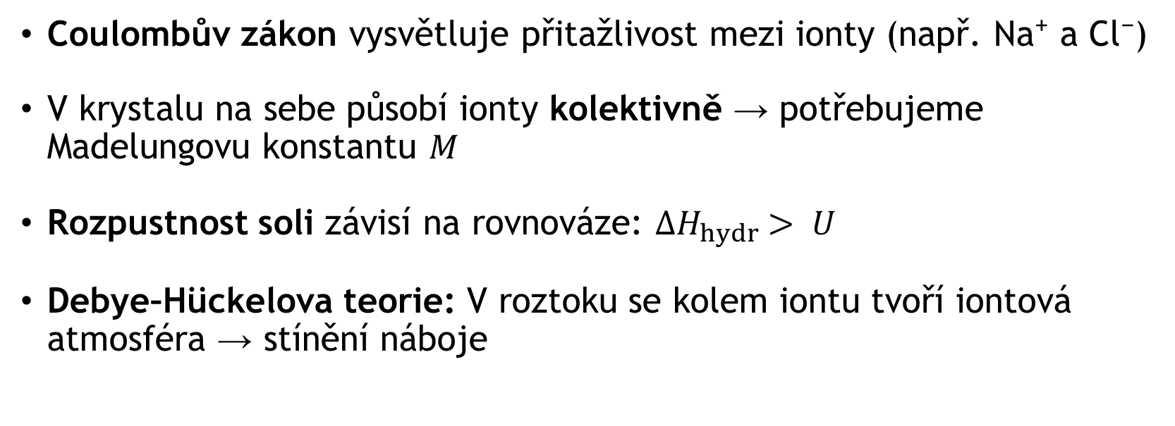
Elektrostatika – shrnutí
Coulombův zákon vysvětluje přitažlivost mezi ionty (např. Na⁺ a Cl⁻)
V krystalu na sebe působí ionty kolektivně → potřebujeme Madelungovu konstantu $M$
Rozpustnost soli závisí na rovnováze: ${ΔH}_{hydr}$​$> U$
Debye–Hückelova teorie: V roztoku se kolem iontu tvoří iontová atmosféra → stínění náboje

Slide 16
Elektrostatika – shrnutí
Pohyb iontů a molekul v elektrickém poli:
Elektroforéza je pohyb nabitých částic v poli → metoda separace podle náboje, velikosti, tvaru. Používá se pro ionty, proteiny, DNA
Vliv elektrického pole
Na ionty: určuje rychlost (proporčně k náboji, inverzně k velikosti)
Na molekuly: orientace dipólů (např. H₂O), základ dielektrických jevů
Na komplexní částice: základ pro elektroosmózu, mikrovlnný ohřev, separace…
Elektrostatické síly jsou základem chování iontů a molekul v pevných látkách i roztocích – určují stabilitu, rozpustnost i možnosti separace

